Slide 1
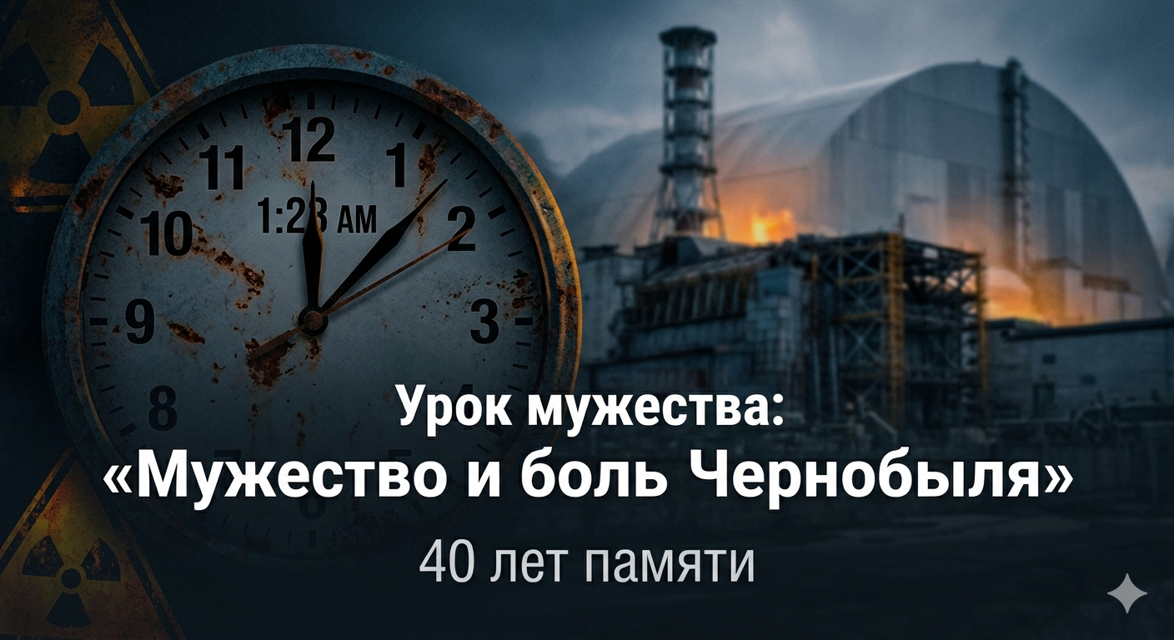

Slide 2

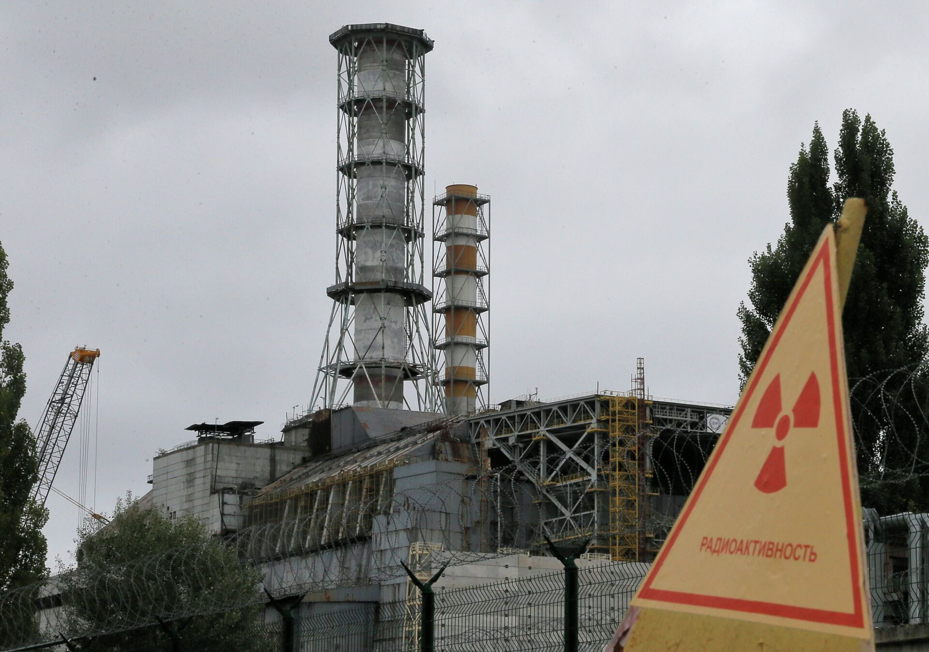
Чернобыльская катастрофа стала испытанием для многих, проявив мужество и стойкость ликвидаторов.
Их самопожертвование и героизм остаются в памяти как символ преодоления боли и страха.

Slide 3
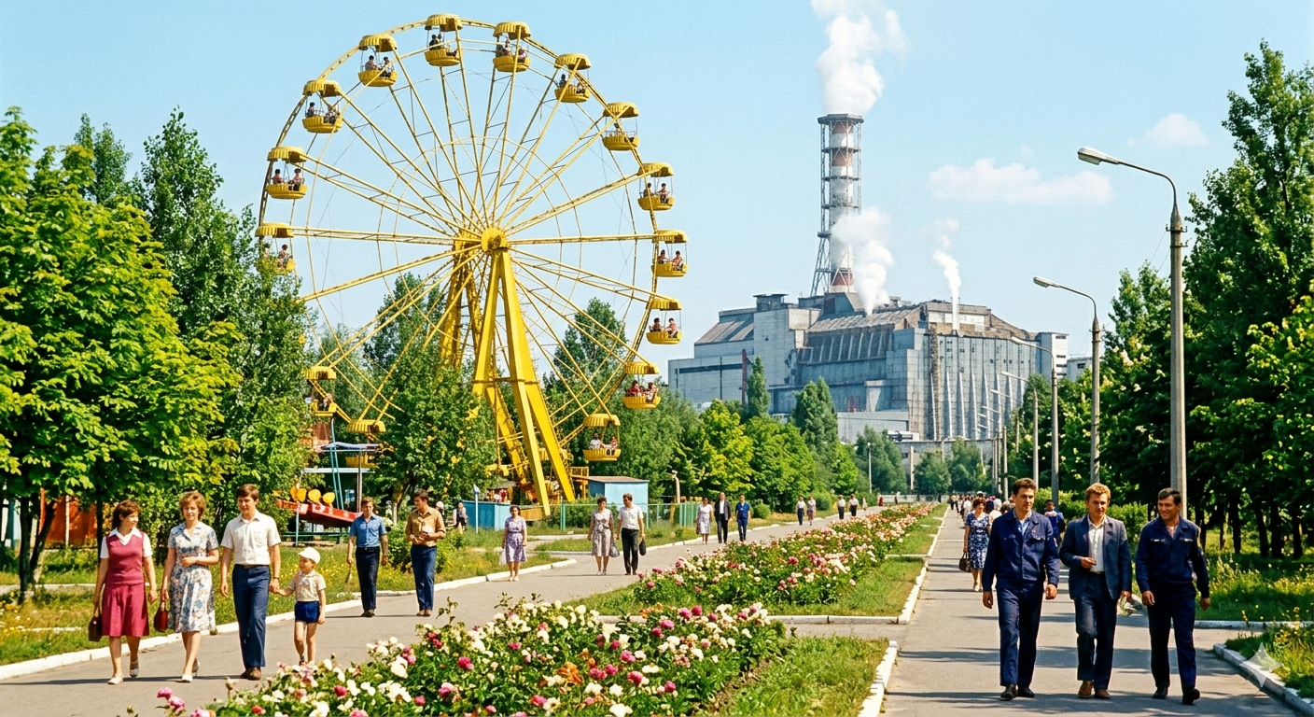
Припять – город до трагедии
До апреля 1986 года это был процветающий город атомщиков. Средний возраст жителей — 26 лет. Молодость, парки и вера в мирный атом.

Slide 4
Причины и последствия катастрофы
26 апреля 1986 года на Чернобыльской АЭС произошёл взрыв четвёртого энергоблока, который привёл к масштабной радиационной катастрофе.
В результате аварии в окружающую среду было выброшено около 190 тонн радиоактивных материалов, что привело к заражению более 150 тысяч квадратных километров территории в Беларуси, России и Украине.
Последствия катастрофы ощущаются до сих пор: более 600 тысяч человек были эвакуированы, тысячи ликвидаторов получили высокие дозы радиации, что привело к росту заболеваний и сокращению продолжительности жизни.

Slide 5
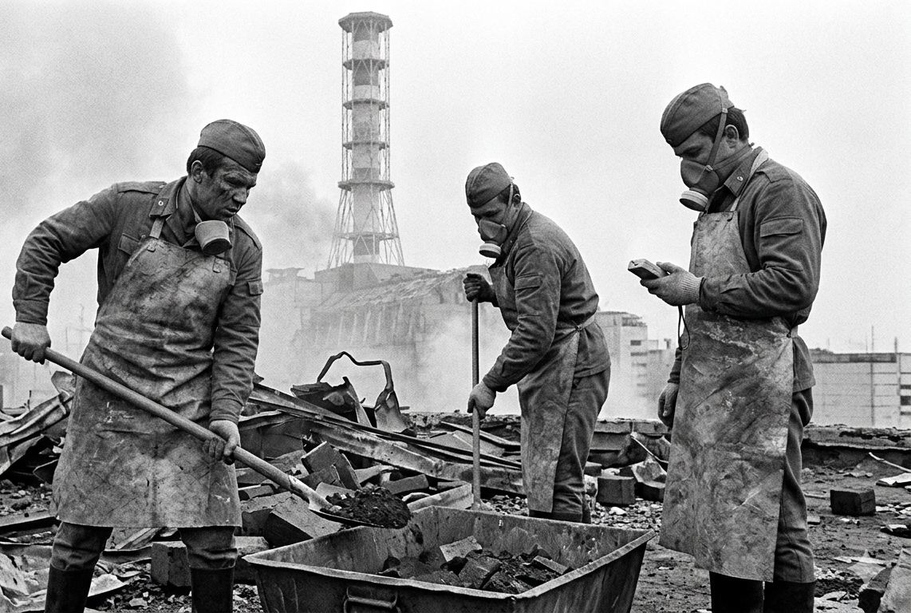
Память и уроки Чернобыля
В результате аварии на Чернобыльской АЭС в 1986 году были загрязнены радиацией территории, охватывающие несколько областей Украины, Беларуси и России.
Более 600 тысяч человек были эвакуированы из зоны отчуждения, и около 400 населённых пунктов были полностью покинуты.
Десятки тысяч ликвидаторов участвовали в работах по устранению последствий катастрофы, и по данным различных источников, более 4 тысяч из них пострадали от радиационного воздействия, получив серьёзные заболевания.

Slide 6
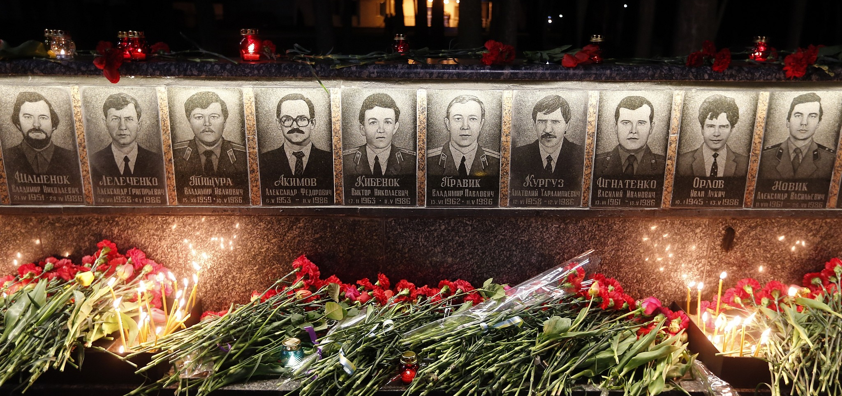
Ликвидаторы последствий аварии на Чернобыльской АЭС

Slide 7
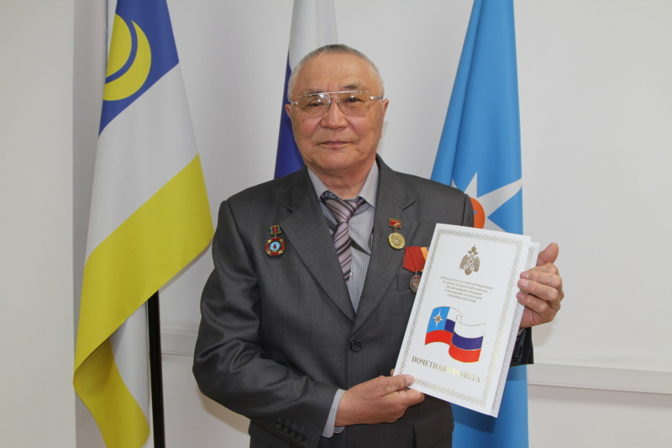
МУНКУЕВ
АЛЕКСАНДР
ДАМБАЕВИЧ
Ликвидатор последствий аварии на
Чернобыльской АЭС (Республика Бурятия)
Участник ликвидации последствий катастрофы на ЧАЭС в 1986–1987 гг.
Входит в число более 500 жителей Бурятии,
принявших.участие.в.ликвидации последствий аварии.
«Когда мы приехали в Чернобыль меня поразила зловещая тишина: птицы не поют, ветки не колышутся, - просто страшная тишина, как самая настоящая зона отчуждения».
Мункуев А.Д., ветеран гражданской обороны МЧС России
по Республике Бурятия
https://03.mchs.gov.ru/deyatelnost/press-centr/novosti/4445434, 2021г.

Slide 8
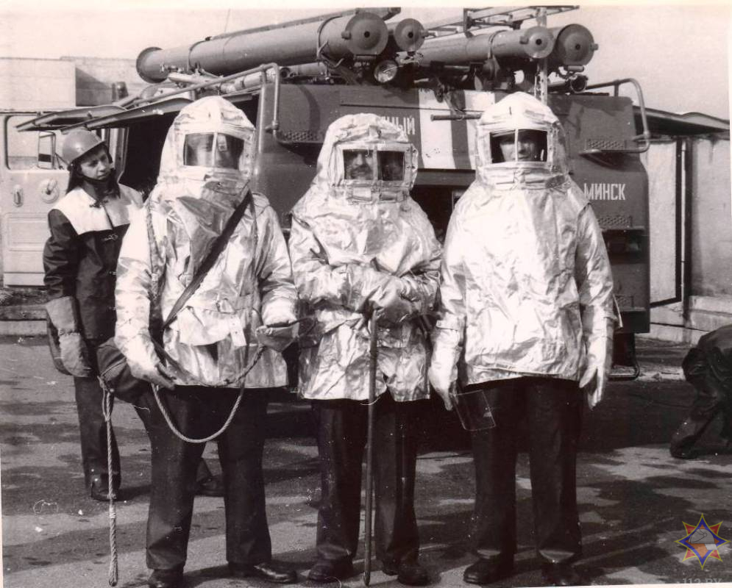
«Подвиг ликвидаторов — нравственный ориентир для
будущих поколений: смелость, ответственность и служение Отечеству, несмотря на риск для жизни и здоровья».

Slide 9
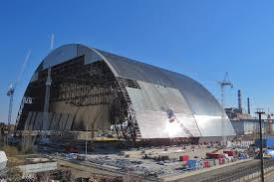
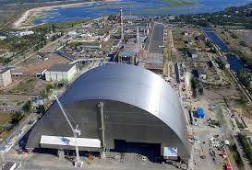
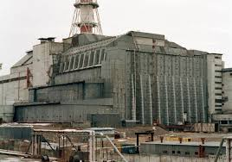
Безопасность сегодня: НБК
2016–2026 гг. Возведение Арки (Нового безопасного конфайнмента). Триумф инженерной мысли и международного единства.

Slide 10
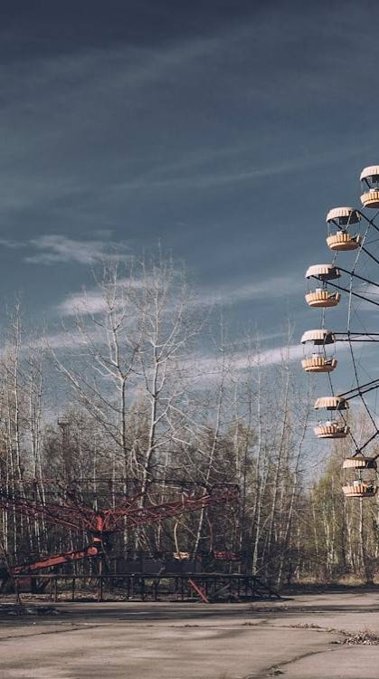
40 лет спустя
В 1986 году, 26 апреля, произошла крупнейшая в истории человечества техногенная катастрофа — взрыв на Чернобыльской АЭС, в результате которого было выброшено в атмосферу около 50 тонн радиоактивных веществ.
За последующие годы более 600 тысяч человек приняли участие в ликвидации последствий аварии, из опасных зон было эвакуировано свыше 116 тысяч жителей. В настоящее время в зоне отчуждения продолжают проводиться мероприятия по снижению уровня радиации, а также ведётся работа по сохранению памяти о тех, кто пожертвовал своим здоровьем ради предотвращения дальнейшего распространения радиоактивного загрязнения.

Slide 11
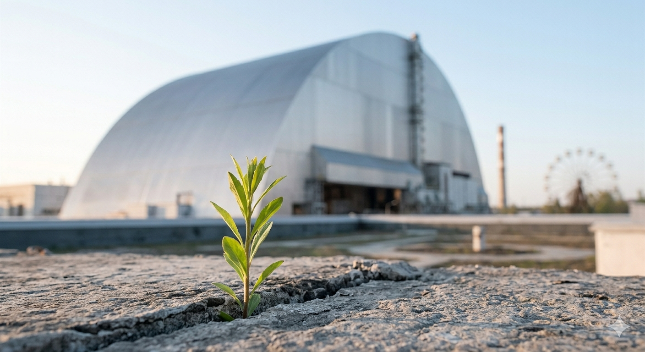
Подвиг героев-чернобыльцев всегда будет служить для
нас примером мужества, высочайшего
профессионализма и верности своему долгу

